Slide 1
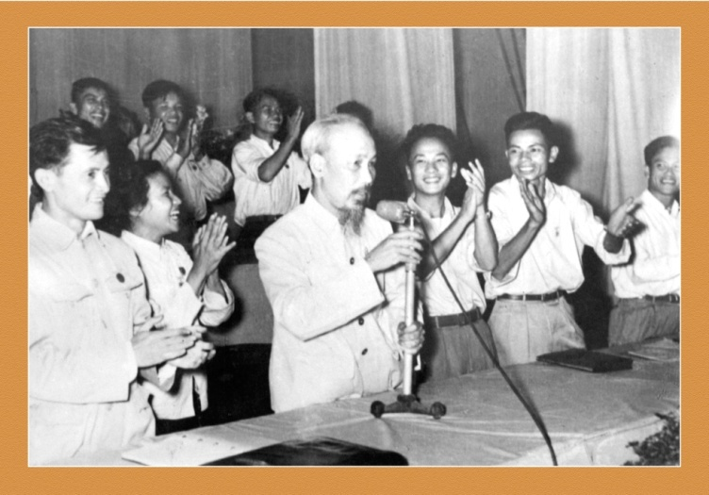
Tài liệu
SINH HOẠT CHI ĐOÀN
CHÀO MỪNG 85 NĂM THÀNH LẬP ĐOÀN THANH NIÊN CỘNG SẢN
HỒ CHÍ MINH (26/3/1931-26/3/2016)
THÁNG 3
2016
NỘI DUNG CHÍNH
TƯ TƯỞNG HỒ CHÍ MINH VỀ THANH NIÊN
VÀ CÔNG TÁC THANH NIÊN
Chủ tịch Hồ Chí Minh huấn thị tại Đại hội đại biểu toàn quốc Đoàn TNLĐ Việt Nam lần thứ II (11/1956), tại Nhà Hát lớn Hà Nội.
Truyền thống
Tư tưởng
Thông tin thời sự
Góc nhìn trẻ
Sắc màu cơ sở
Từ năm 1925, trong tác phẩm Đường Kách mệnh, Hồ Chí Minh đặt vấn đề phải xây dựng một tổ chức thanh niên cộng sản ở Việt Nam. Sau một thời gian do Người trực tiếp chuẩn bị và đề nghị với Trung ương Đảng, ngày 26-3-1931, Thanh niên Cộng sản Đoàn ra đời. Đó là thời điểm mang nhiều ý nghĩa đặc biệt trong phong trào thanh niên yêu nước theo xu hướng tiến bộ ở nước ta.
Đối với Hồ Chí Minh, tổ chức, đoàn kết, tập hợp thanh niên là vấn đề chiến lược của cách mạng Việt Nam. Muốn phát huy sức mạnh của thanh niên thì phải thông qua tổ chức, không có tổ chức thì Đảng không nắm được thanh niên.
Trong thư gửi thanh niên Việt Nam năm 1925, Hồ Chí Minh vạch rõ ở Đông Dương có đủ cơ sở vật chất (hầm mỏ, hải cảng, đồng ruộng…) chỉ “thiếu tổ chức và người tổ chức” (19). Đây là một nhận định hết sức sáng suốt. Vì lẽ đó, Hồ Chí Minh coi công tác vận động thanh niên là nhiệm vụ trọng tâm của mình, và sau khi dự Đại hội Quốc tế cộng sản lần thứ V và Đại hội Quốc tế thanh niên cộng sản lần thứ IV (1924), Người dốc sức tiến hành công tác tổ
1
THÁNG 3
2016
Tài liệu
SINH HOẠT CHI ĐOÀN

Slide 2
TƯ TƯỞNG HỒ CHÍ MINH VỀ THANH NIÊN
VÀ CÔNG TÁC THANH NIÊN
chức, lập ra Việt Nam Thanh niên cách mệnh Đồng chí hội.
Chính Hồ Chí Minh là người trực tiếp tuyển chọn, bồi dưỡng đồng chí hội. Chính Hồ Chí Minh là người trực tiếp tuyển chọn, bồi dưỡng những hạt giống đầu tiên của Đoàn Thanh niên Cộng sản ở nước ta.
Năm 1944, Đảng và Bác Hồ thành lập tổ chức Đội Thiếu niên tiền phong.
Sau ngày Cách mạng tháng Tám thành công, Hồ Chí Minh chỉ thị trực tiếp cho các xứ ủy, tỉnh ủy, thành ủy tổ chức các Đại hội Đoàn Thanh niên Cứu quốc và thống nhất hệ thống Đoàn từ cơ sở lên đến Trung ương. Tháng 6-1946, Người chủ trương lập Mặt trận thanh niên rộng rãi (do Đoàn Thanh niên Cứu quốc làm nòng cốt), lấy tên là Liên đoàn Thanh niên Việt Nam và trực tiếp dự Đại hội lần thứ nhất của Liên đoàn tại chiến khu Việt Bắc.
Hồ Chí Minh là người sáng lập các tổ chức thanh niên Việt Nam trực tiếp cho ý kiến cụ thể về dự thảo Điều lệ Đoàn (trình Đại hội Đoàn toàn quốc lần thứ III năm 1961). Người khẳng định vai trò, vị trí của Đoàn trong hệ thống chính trị của đất nước; khẳng định những chức năng cơ bản của Đoàn Thanh niên Cộng sản.
Việc lập Mặt trận thanh niên, “đoàn kết và tổ chức thanh niên một cách rộng rãi và vững chắc” do Đảng lãnh đạo và Đoàn Thanh niên Cộng sản làm nòng cốt, tạo ra những loại hình tập hợp thích hợp với yêu cầu của nhiệm vụ cách mạng, với từng trình độ, đặc điểm và tâm lý thanh niên là một sáng tạo lớn, một tư tưởng lớn của Hồ Chí Minh về thanh niên và công tác thanh niên.
Xin nêu mấy điểm chính trong tư tưởng Hồ Chí Minh về xây dựng Đoàn Thanh niên Cộng sản, trong đó có những điểm xin trích nguyên văn lời của Người.
Về chức năng, nhiệm vụ của Đoàn, Hồ Chí Minh chỉ rõ Đoàn Thanh niên là tổ chức thanh niên cộng sản, là đội dự bị tin cậy của Đảng, là người đại diện của thanh niên, là hạt nhân đoàn kết, giáo dục và phát huy vai trò xung kích của thanh niên trong xây dựng và bảo vệ Tổ quốc; là người phụ trách, dìu dắt thiếu niên, nhi đồng. Tất cả những điều đó được thể hiện ở huy hiệu Đoàn.
Hồ Chí Minh kết luận: “Huy hiệu của thanh niên ta là: “Tay cầm cờ đỏ sao vàng tiến lên”. Ý nghĩa của nó là thanh niên phải xung phong làm gương mẫu trong công tác, trong học hỏi, trong tiến bộ, trong đạo đức cách mạng. Thanh niên phải thành một lực lượng to lớn và vững chắc trong công cuộc kháng chiến và kiến quốc, đồng thời phải vui vẻ và hoạt bát.
Trong mối quan hệ giữa Đoàn với Đảng và Nhà nước, Hồ Chí Minh chỉ rõ rằng về đường lối chính trị thì thanh niên theo Đảng chỉ huy, nhưng việc làm thì thanh niên độc lập; trong mọi công việc, đảng viên và đoàn viên thanh niên phải gương mẫu để lôi cuốn nhân dân cùng tiến bộ; mọi công việc đều vì lợi ích của
2
THÁNG 3
2016
Tài liệu
SINH HOẠT CHI ĐOÀN

Slide 3
TƯ TƯỞNG HỒ CHÍ MINH VỀ THANH NIÊN
VÀ CÔNG TÁC THANH NIÊN
nhân dân mà làm. Khắp nơi có đoàn thể nhân dân, đó là những tổ chức của dân, “phấn đấu cho dân, bênh vực quyền của dân, liên lạc mật thiết nhân dân với Chính phủ”.
Về mối quan hệ giữa Đoàn với thanh niên, Hồ Chí Minh nhấn mạnh: “Đoàn phải liên hệ rộng rãi và chặt chẽ với các tầng lớp thanh niên. Phải quan tâm đến đời sống, công tác và học tập của thanh niên, phải tránh thành kiến, hẹp hòi, cô độc. Phải thật thà, đoàn kết với anh chị em thanh niên trong Hội liên hiệp Thanh niên Việt Nam.
Hồ Chí Minh đặc biệt coi trọng củng cố, phát triển Đoàn và tổ chức phong trào thanh niên. Người chỉ rõ:
“Phải củng cố tổ chức của Đoàn. Phải đoàn kết nội bộ chặt chẽ, và phải đoàn kết rộng rãi với các tầng lớp thanh niên”.
“Cần phát triển Đoàn hơn nữa, nhưng phải chọn lọc cẩn thận, trọng chất lượng hơn số lượng”.
“Muốn củng cố và phát triển Đoàn thì tất cả đoàn viên phải làm gương mẫu: Phải giữ vững đạo đức cách mạng; phải khiêm tốn, cần cù, hăng hái, dũng cảm.
Phải tránh tư tưởng kiêu ngạo, công thuần, tự tư tự lợi. Phải xung phong trong mọi công tác; xung phong là đi trước, làm trước để lôi cuốn quần chúng chứ không phải là xa rời quần chúng. Phải cố gắng học tập chính trị, văn hóa, nghề nghiệp để tiến bộ mãi, để sẵn sàng trở thành cán bộ tốt, đảng viên tốt. Phải rèn luyện thân thể cho khỏe mạnh”.
Về phương pháp công tác, phương pháp vận động thanh niên của Đoàn, Hồ Chí Minh nhấn mạnh:
“Thi đua là một cách rất tốt, rất thiết thực để làm cho mọi người tiến bộ. Thi đua giúp cho đoàn kết chặt chẽ thêm. Và đoàn kết chặt chẽ để thi đua mãi”. “Thi đua phải lâu dài và rộng khắp”.
“Phong trào cần phải liên tục và có nội dung thiết thực. Không nên chỉ có hình thức, càng không nên “đầu voi đuôi chuột”.
“Việc gì cũng cần phải thiết thực: nói được, làm được. Việc gì cũng phải từ chỗ nhỏ dần dần đến to, từ thấp dần dần đến cao. Một chương trình nhỏ mà thực hiện được hẳn hoi là một trăm chương trình to tát mà làm không được”.
Đối với cán bộ Đoàn, Hồ Chí Minh đòi hỏi: “Cán bộ lãnh đạo cần phải chống bệnh quan liêu, chống cách lãnh đạo chung chung. Cần phải đi sâu đi sát điều tra nghiên cứu. Cần phải khuyến khích, thu góp, bổ sung và phổ biến rộng rãi những sáng kiến hay, những kinh nghiệm tốt của quần chúng”. “Cần phải đi sâu vào đời sống, hiểu rõ tâm lý của các lớp thanh niên và giúp đỡ họ giải quyết các vấn đề một cách thiết thực”.
3
THÁNG 3
2016
Tài liệu
SINH HOẠT CHI ĐOÀN

Slide 4
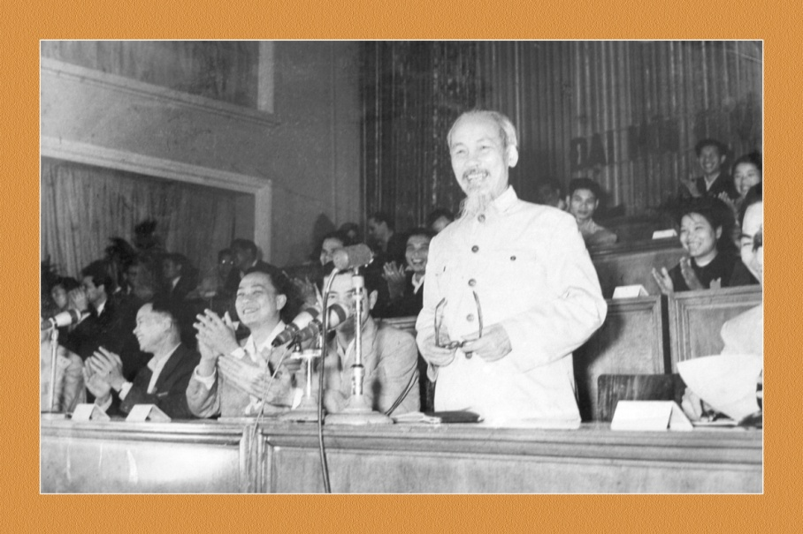
TƯ TƯỞNG HỒ CHÍ MINH VỀ THANH NIÊN
VÀ CÔNG TÁC THANH NIÊN
Đoàn thanh niên với nhiệm vụ giáo dục tư tưởng Hồ Chí Minh cho thế hệ trẻ. Căn cứ vào nhiều kết luận của các đại hội Đảng và một số thành tựu nghiên cứu về tư tưởng Hồ Chí Minh, bước đầu có thể nêu lên một số nội dung cơ bản của tư tưởng Hồ Chí Minh. Đó là:
Tư tưởng giải phóng dân tộc, giải phóng xã hội, giải phóng con người;
Tư tưởng độc lập dân tộc gắn liền với chủ nghĩa xã hội, “không có gì quý hơn độc lập tự do”.
Tư tưởng về phương pháp cách mạng, nghệ thuật chỉ đạo chiến lược và sách lược;
Chủ tịch Hồ Chí Minh huấn thị tại Đại hội Đại biểu toàn quốc Đoàn TNLĐ
Việt Nam lần thứ III từ 23 - 25/3/1961 tại thủ đô Hà Nội
Tư tưởng về xây dựng Đảng, xây dựng Nhà nước kiểu mới, xây dựng quân đội nhân dân; về đại đoàn kết và về dân vận (trong đó có vận động thanh niên).
Tư tưởng về đạo đức cách mạng... Một mặt, cần nghiên cứu để hiểu sâu hơn, có hệ thống hơn những di sản quý báu mà Chủ tịch Hồ Chí Minh để lại. Mặt khác, rất quan trọng là làm sao đưa được tư tưởng Hồ Chí Minh, phong cách Hồ Chí Minh, đạo đức Hồ Chí Minh đến từng cán bộ đảng viên, đoàn viên và nhân dân để tạo ra động lực tinh thần và soi sáng cho tư duy, hành động của mỗi người trong thời kỳ mới.
Xin vắn tắt nêu một số suy nghĩ về Đoàn Thanh niên với việc giáo dục tư tưởng Hồ Chí Minh cho thanh niên trong thời gian tới.
Một là, thông qua sinh hoạt Đoàn, Hội thanh niên và các phương tiện thông tin đại chúng, Đoàn cần phổ biến, truyền đạt tư tưởng Hồ Chí Minh, đặc biệt là những lời chỉ bảo của Bác Hồ đối với thanh niên một cách thường xuyên, liên tục.
4
THÁNG 3
2016
Tài liệu
SINH HOẠT CHI ĐOÀN

Slide 5
TƯ TƯỞNG HỒ CHÍ MINH VỀ THANH NIÊN
VÀ CÔNG TÁC THANH NIÊN
Hai là, các cấp bộ Đoàn, Hội cần tổ chức cho cán bộ học tập, nghiên cứu tư tưởng Hồ Chí Minh về thanh niên và công tác thanh niên; quán triệt sâu sắc và vận dụng sáng tạo tư tưởng Hồ Chí Minh vào thực tiễn của công tác Đoàn và phong trào thanh niên trong thời kỳ đổi mới.
Có thể nói, mọi đối tượng thanh niên (công nhân, nông dân, bộ đội, cán bộ KHKT, học sinh, sinh viên…) đều tìm thấy trong những lời chỉ dẫn ân cần của Bác Hồ các giá trị định hướng cho suy nghĩ và hành động của mình trong tình hình hiện nay.
Ba là, hiện nay đang phát triển mạnh phong trào Thanh niên lập nghiệp, Tuổi trẻ giữ nước, thanh niên tình nguyện, 4 đồng hành và 5 xung kích, các chương trình hành động của Đoàn... Những điển hình tiên tiến cá nhân và tập thể xuất hiện ngày càng nhiều.
Đây chính là những tấm gương Người tốt việc tốt mà sinh thời Hồ Chí Minh luôn cổ vũ và khen ngợi. Các tỉnh, thành Đoàn cần mở rộng các hình thức cổ vũ phong trào người tốt, việc tốt, tuyên truyền, giáo dục thanh niên rèn luyện và cống hiến qua việc giới thiệu thường xuyên những điển hình tiên tiến.
Bốn là, cần hình thành bộ môn Tư tưởng, đạo đức Hồ Chí Minh về thanh niên và công tác thanh niên trong hệ thống trường Đoàn từ Trung ương đến địa phương. Muốn làm việc này phải chuẩn bị đồng thời cả hai mặt: đào tạo đội ngũ cán bộ và chuẩn bị giáo trình.
Cuối cùng, chúng tôi cho rằng tư tưởng Hồ Chí Minh về thanh niên và công tác thanh niên đã được Đảng ta quán triệt trong nhiều nghị quyết của Bộ Chính trị và Ban Chấp hành Trung ương Đảng về tăng cường sự lãnh đạo của Đảng đối với công tác thanh niên, trong nhiều văn bản của Nhà nước ta đã ban hành. Vì vậy, quá trình nghiên cứu, học tập và thực hiện tư tưởng Hồ Chí Minh cần kết hợp chặt chẽ với việc thực hiện có kết quả các chủ trương của Đảng về đổi mới công tác thanh niên.
Các ngành, các cấp xây dựng được chương trình, kế hoạch hành động để thực hiện nghị quyết của Đảng cũng là quán triệt và thực hiện những tư tưởng, chỉ dẫn của Bác đối với sự nghiệp đào tạo, bồi dưỡng thế hệ trẻ.
Đoàn Thanh niên phải tích cực, chủ động hơn trong việc phối hợp với các ngành, đoàn thể nhằm giáo dục tư tưởng, tấm gương đạo đức Hồ Chí Minh cho thế trẻ, đề xuất với Đảng và Nhà nước ban hành các thể chế, chính sách cụ thể theo tư tưởng Hồ Chí Minh (như đổi mới sự nghiệp giáo dục và đào tạo, chính sách giải quyết việc làm và các vấn đề xã hội của thanh niên, bồi dưỡng tài năng trẻ ... nhằm tạo ra những điều kiện và môi trường thuận lợi cho quá trình giáo dục và thực hiện tư tưởng Hồ Chí Minh trong thanh thiếu niên.
(Tạp chí Tuyên giáo)
5
THÁNG 3
2016
Tài liệu
SINH HOẠT CHI ĐOÀN

Slide 6
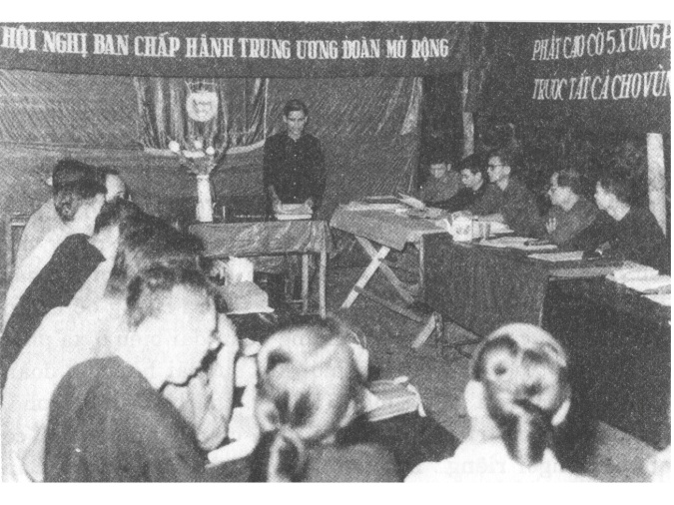
TRUYỀN THỐNG
TỪ PHONG TRÀO THANH NIÊN XUNG PHONG
ĐẾN PHONG TRÀO THANH NIÊN TÌNH NGUYỆN
PGS. TS Nguyễn Đắc Vinh
Ủy viên Ban Chấp hành Trung ương Đảng
Bí thư thứ nhất Ban Chấp hành Trung ương Đoàn
Trong suốt chiều dài lịch sử của dân tộc, thanh niên nước ta từ thế hệ này đến thế hệ khác đã luôn nêu cao tinh thần yêu nước, không ngại gian khổ, hy sinh, sẵn sàng dấn thân vì sự nghiệp dựng nước và giữ nước. Trong những năm tháng chiến tranh, hàng triệu thanh niên Việt Nam đã xung phong ra trận với khát vọng hòa bình, độc lập và tinh thần “quyết tử cho Tổ quốc quyết sinh”. Những phong trào “Ba sẵn sàng”, “Năm xung phong” đã trở thành những ngọn đuốc soi đường cho nhiều thế hệ thanh niên Việt Nam xả thân cống hiến vì đất nước. Trong thời kỳ tái thiết đất nước sau chiến tranh và thời kỳ đổi mới, tiếp nối truyền thống cha anh, các thế hệ thanh niên với trái tim cháy bỏng nhiệt huyết, với bàn tay, khối óc và tinh thần tình nguyện đã hăng hái đến với vùng biên giới, hải đảo, đến với các công trình lớn của đất nước, cống hiến tuổi thanh xuân cho sự nghiệp xây dựng và bảo vệ Tổ quốc Việt Nam xã hội chủ nghĩa.
Hội nghị BCH TW Đoàn TNND Cách mạng Việt Nam mở rộng
phát động phong trào “5 xung phong”, năm 1965.
Năm 1964, khi đế quốc Mỹ mở rộng chiến tranh xâm lược, tiến hành “chiến tranh cục bộ” ở miền Nam, leo thang đánh phá miền Bắc, cả nước sục sôi tinh thần kháng chiến chống Mỹ, cứu nước. Đứng trước sứ mệnh lịch sử, phong trào “Ba sẵn sàng” và “Năm xung phong” đã ra đời ở hai miền đất nước, phát triển mạnh mẽ và thấm sâu vào thế hệ trẻ. Hàng triệu đoàn viên, thanh niên gia nhập quân đội, tham gia vào đội thanh niên xung phong, tiến lên thực hiện thắng lợi những nhiệm vụ trọng yếu trong suốt cuộc kháng chiến chống Mỹ cứu nước.
6
THÁNG 3
2016
Tài liệu
SINH HOẠT CHI ĐOÀN

Slide 7
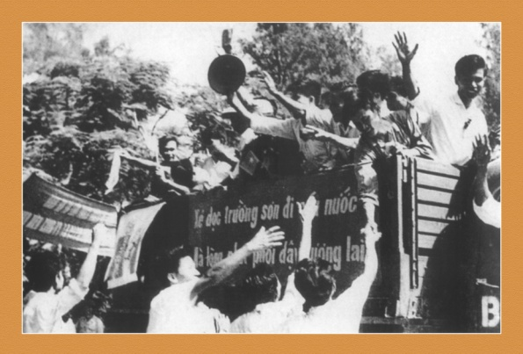
TRUYỀN THỐNG
TỪ PHONG TRÀO THANH NIÊN XUNG PHONG
ĐẾN PHONG TRÀO THANH NIÊN TÌNH NGUYỆN
Ngày 21/6/1965, Thủ tướng Chính phủ ra Chỉ thị số 71/TTg-CN giao cho Trung ương Đoàn Thanh niên Lao động Việt Nam (sau này là Đoàn TNCS Hồ Chí Minh) tổ chức các Đội Thanh niên Xung phong chống Mỹ cứu nước tập trung phục vụ công tác giao thông vận tải. Từ đây, các Đội Thanh niên Xung phong chống Mỹ cứu nước được thành lập nhanh chóng theo yêu cầu của cuộc kháng chiến. Với quyết tâm “Xẻ dọc Trường Sơn đi cứu nước”, “Tất cả để đánh thắng giặc Mỹ xâm lược”, đã có trên 14 vạn cán bộ, đội viên thanh niên xung phong tình nguyện tham gia 170 Đội Thanh niên Xung phong và 50 đại đội Thanh niên Xung phong trực thuộc ở miền Bắc; 5.000 cán bộ, đội viên thanh niên xung phong tập trung và 35.000 cán bộ đội viên thanh niên xung phong cơ sở ở miền Nam.
Học sinh Hà Nội phấn khởi trước lúc lên đường gia nhập lực lượng TNXP
hưởng ứng phong trào “3 sẵn sàng”.
Phất cao ngọn cờ “Ba sẵn sàng”, “Năm xung phong”, thanh niên ở khắp mọi miền đất nước đã xung phong ra tuyến đầu phục vụ kháng chiến. Trong gian khổ ác liệt đã nảy nở nhiều tập thể anh hùng, nhiều tấm gương tiêu biểu, trong đó có không ít những con người “tuổi thiếu niên, chí anh hùng”. Đó là sự hy sinh anh dũng của 10 cô gái thanh niên xung phong ở ngã Ba Đồng Lộc; của 13 anh chị thanh niên xung phong Đại đội 317 trong khi làm nhiệm vụ ở nơi đánh phá ác liệt Truông Bồn (Nghệ An); của những thanh niên công nhân Nhà máy điện Yên Phụ (Hà Nội) đã cảm tử bảo vệ dòng điện của thủ đô. Đó là Anh hùng Trịnh Tố Tâm - 53 lần được tặng danh hiệu “Dũng sĩ diệt Mỹ”; như Anh hùng Lê Mã Lương với câu nói nổi tiếng “cuộc đời đẹp nhất là trên trận tuyến diệt quân thù”; như Anh hùng Liệt sĩ Bùi Ngọc Dương, Anh hùng Liệt sĩ Vũ Xuân Thiều, Anh hùng Liệt sĩ Đặng Thùy Trâm; là Anh hùng Võ Thị Thắng, Kpă Klơng, Lê Thị Hồng Gấm và nhiều tấm gương anh hùng tiêu biểu khác. Tất cả những tấm gương thanh niên đã sống, chiến đấu, hy sinh vì Tổ quốc trong phong trào thanh niên xung phong chống Mỹ cứu nước là những mẫu hình tiêu biểu của một thế hệ thanh niên anh hùng trong một dân tộc anh hùng.
7
THÁNG 3
2016
Tài liệu
SINH HOẠT CHI ĐOÀN

Slide 8
TRUYỀN THỐNG
TỪ PHONG TRÀO THANH NIÊN XUNG PHONG
ĐẾN PHONG TRÀO THANH NIÊN TÌNH NGUYỆN
Sau ngày miền Nam được hoàn toàn giải phóng, Bắc Nam sum họp một nhà, thanh niên Việt Nam đã tình nguyện xung phong tới những nơi khó khăn, gian khổ nhất, lao động quên mình trong công cuộc hàn gắn vết thương chiến tranh, hăng hái tham gia các phong trào lao động, sản xuất, rà phá bom mìn, phục hóa, khai hoang, xây dựng những khu kinh tế mới, làm đường giao thông, công trình thủy điện, xây dựng các nhà máy, nông trường, giữ vững biên cương và làm nghĩa vụ quốc tế… Những năm cuối thập kỷ 80 của thế kỷ XX, trong bối cảnh biến động ở Liên Xô và Đông Âu, thế hệ thanh niên thời đó đã kiên định giương cao ngọn cờ độc lập dân tộc và chủ nghĩa xã hội, đi đầu trong đổi mới, bằng niềm tin, sức trẻ, quyết tâm lập nghiệp và giữ nước, thi đua tình nguyện khôi phục phát triển kinh tế, vượt qua khủng hoảng, hoàn thành vượt mức kế hoạch trong lao động sản xuất, công tác và học tập, xây dựng hàng trăm công trình kinh tế - xã hội như: Công trình thủy điện Sông Đà, Công trình đường sắt Hà Nội - Lào Cai, Hà Nội - Vinh, công trình đường giao thông 426 Tây Bắc, Khu gang thép Thái Nguyên, Thủy điện Thác Bà, Mỏ thiếc Tĩnh Túc Cao Bằng, Nhà máy cơ khí Hà Nội...
Truyền thống tình nguyện, hy sinh lợi ích của bản thân để cống hiến cho sự nghiệp cách mạng cao cả của dân tộc đã làm nên đặc trưng và bản chất anh hùng của thế hệ trẻ mang tên Bác Hồ vĩ đại. Xung kích, tình nguyện đã trở thành một phẩm chất tốt đẹp, được trao truyền từ thế hệ thanh niên này đến thế hệ thanh niên khác; là điểm tựa vững chắc cho tuổi trẻ hôm nay vững bước cùng dân tộc thực hiện thắng lợi sự nghiệp công nghiệp hóa, hiện đại hóa đất nước, vì mục tiêu dân giàu, nước mạnh, dân chủ, công bằng, văn minh.
Tiếp nối tinh thần “Ba sẵn sàng”, “Năm xung phong”, từ chương trình “Ánh sáng văn hóa hè”, các hoạt động tình nguyện ngày càng phát triển, lớn mạnh trở thành phong trào. Năm 2000, Trung ương Đoàn TNCS Hồ Chí Minh chính thức phát động trong toàn quốc phong trào “Thanh niên tình nguyện”. Từ đó đến nay, trải qua hơn 15 năm, phong trào đã không ngừng phát triển cả về quy mô và chất lượng; nội dung và phương thức hoạt động ngày càng đa dạng, phong phú và thiết thực, thu hút sự tham gia của đông đảo các đối tượng thanh niên, đã lan tỏa tinh thần tình nguyện và các giá trị tích cực của phong trào sang các lực lượng xã hội khác. Đồng thời, phong trào phát huy được tri thức của thanh niên tham gia phát triển kinh tế - xã hội, giải quyết những khó khăn của cộng đồng, vừa là môi trường sinh động để thanh niên rèn luyện, cống hiến và trưởng thành; là trường học thực tiễn mang lại kiến thức, vốn sống, kỹ năng thực hành xã hội
8
THÁNG 3
2016
Tài liệu
SINH HOẠT CHI ĐOÀN

Slide 9
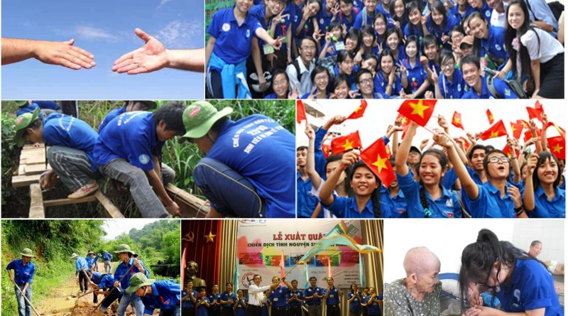
TRUYỀN THỐNG
TỪ PHONG TRÀO THANH NIÊN XUNG PHONG
ĐẾN PHONG TRÀO THANH NIÊN TÌNH NGUYỆN
phong phú cho đoàn viên, thanh niên. Phong trào đã tạo dựng hình ảnh đẹp về lớp thanh niên giàu lòng yêu nước, xung kích, không quản ngại khó khăn, gian khổ, mang sức lực, trí tuệ góp phần xây dựng và bảo vệ Tổ quốc. Hình ảnh của các chiến sỹ tình nguyện trong các chiến dịch Mùa hè xanh, Tiếp sức mùa thi, Hành quân xanh, Kỳ nghỉ hồng, Hoa phượng đỏ, trong các hoạt động xây dựng nông thôn mới, xây dựng văn minh đô thị, tham gia giữ gìn trật tự an toàn giao thông, bảo vệ môi trường, chăm sóc, giáo dục thiếu niên, nhi đồng, phụng dưỡng gia đình chính sách, hiến máu tình nguyện đã trở nên gần gũi, thân thuộc, được đông đảo các tầng lớp nhân dân đón nhận. Qua hoạt động thực tiễn, lực lượng nòng cốt chính trị của phong trào thanh niên được tăng cường, mặt trận đoàn kết, tập hợp thanh niên phát triển rộng rãi, khẳng định bước trưởng thành trong công tác chỉ đạo của các cấp bộ Đoàn. Qua hoạt động thực tiễn, lực lượng nòng cốt chính trị của phong trào thanh niên được tăng cường, mặt trận đoàn kết, tập hợp thanh niên phát triển rộng rãi, khẳng định bước trưởng thành trong công tác chỉ đạo của các cấp bộ Đoàn.
Trong thời gian tới, hoạt động tình nguyện vẫn sẽ là nhu cầu rất lớn của thanh niên và xã hội; đối tượng tham gia các hoạt động tình nguyện đa dạng sẽ xuất hiện ngày càng nhiều các tổ chức, cá nhân tham gia tổ chức các hoạt động tình nguyện. Trước tình hình đó, để phát huy vai trò của Đoàn TNCS Hồ Chí Minh trong tổ chức các phong trào hành động cách mạng nhằm tạo môi trường thuận lợi để đoàn viên, thanh niên đóng góp sức lực, trí tuệ vào sự nghiệp xây dựng và bảo vệ Tổ quốc, tổ chức Đoàn sẽ tập trung triển khai phong trào thanh niên tình nguyện theo một số định hướng sau:
9
THÁNG 3
2016
Tài liệu
SINH HOẠT CHI ĐOÀN

Slide 10
TRUYỀN THỐNG
TỪ PHONG TRÀO THANH NIÊN XUNG PHONG
ĐẾN PHONG TRÀO THANH NIÊN TÌNH NGUYỆN
Thứ nhất, các hoạt động tình nguyện cần đảm bảo tính rộng khắp. Hoạt động tình nguyện phải được triển khai trong các cấp bộ đoàn, ở tất cả các đối tượng thanh niên, mọi lĩnh vực, ngành nghề, trên mọi vùng miền của Tổ quốc, đồng thời phát triển các hoạt động tình nguyện quốc tế. Các cấp bộ đoàn sẽ xác định những mục tiêu, chỉ tiêu, đảm bảo mỗi Đoàn cơ sở có ít nhất 1 hoạt động tình nguyện, 1 công trình, phần việc thanh niên tình nguyện hàng năm. Qua đó, huy động đông đảo đoàn viên, thanh niên tham gia, tạo được sự quan tâm, ủng hộ, hỗ trợ của nhân dân và cộng đồng xã hội.
Thứ hai, các hoạt động tình nguyện cần đảm bảo tính định hướng. Các cấp bộ đoàn sẽ tập trung giải pháp cụ thể nhằm phát huy vai trò của tuổi trẻ trong xây dựng nông thôn mới, xây dựng văn minh đô thị và các hoạt động đảm bảo an sinh xã hội, vì cộng đồng. Bên cạnh mục tiêu chung của cả nước, sẽ bám sát mục tiêu phát triển kinh tế - xã hội của địa phương và nhiệm vụ chính trị của đơn vị để tổ chức triển khai phong trào, hoạt động phù hợp. Đồng thời, nhận thức rõ mục tiêu của phong trào là nhằm tạo môi trường thực tiễn sinh động để tuổi trẻ rèn luyện, phấn đấu và trưởng thành. Thông qua tổ chức phong trào để đoàn kết, tập hợp rộng rãi thanh niên, từ đó phát triển và nâng cao chất lượng tổ chức Đoàn, Hội.
Thứ ba, các hoạt động tình nguyện cần đảm bảo tính dẫn dắt. Tổ chức Đoàn các cấp sẽ thắp lên ngọn lửa tình nguyện trong mỗi đoàn viên, thanh niên; đồng thời, thông qua hoạt động tình nguyện khẳng định vai trò của tuổi trẻ trong tham gia phát triển kinh tế - xã hội, giải quyết những vấn đề bức xúc của cộng đồng; từ đó lan tỏa, lôi cuốn các lực lượng xã hội khác cùng tham gia. Cùng với đó, các cấp bộ đoàn sẽ tập trung tập hợp, hỗ trợ, định hướng hoạt động của các câu lạc bộ, tổ, đội, nhóm tình nguyện tự phát, kết nối nhu cầu tình nguyện của thanh niên trên mạng internet, thanh niên Việt Nam ở nước ngoài. Phong trào tình nguyện do Đoàn tổ chức sẽ giữ vị trí trung tâm, dẫn dắt, định hướng các hoạt động tình nguyện trong xã hội, huy động đông đảo lực lượng và nguồn lực xã hội cùng tham gia với tổ chức Đoàn.
Thứ tư, các hoạt động tình nguyện cần đảm bảo tính cụ thể, thiết thực. Tinh thần “hành động” của Đại hội Đoàn toàn quốc lần thứ X (nhiệm kỳ 2012-2017) sẽ tiếp tục được cụ thể hóa trong từng hoạt động, từng sự kiện. Tính cụ thể sẽ được thể hiện từ cách xây dựng chương trình công tác, thiết kế các hoạt động, sự kiện, tổ chức thực hiện đến cách tổng kết, đánh giá. Các hoạt động của Đoàn sẽ tập trung cho cơ sở, hướng đến thanh niên, đảm bảo thiết thực, hiệu quả, tránh
10
THÁNG 3
2016
Tài liệu
SINH HOẠT CHI ĐOÀN

Slide 11
TRUYỀN THỐNG
TỪ PHONG TRÀO THANH NIÊN XUNG PHONG
ĐẾN PHONG TRÀO THANH NIÊN TÌNH NGUYỆN
phô trương, hình thức. Kết quả công tác của từng cấp bộ đoàn sẽ được thể hiện bằng những sản phẩm cụ thể, được đo lường bằng nhận định của cấp ủy, chính quyền, thanh niên và toàn xã hội.
Thứ năm, đảm bảo tính sáng tạo trong tổ chức phong trào tình nguyện. Nhu cầu tình nguyện của các bạn trẻ và cộng đồng ngày càng được định hình rõ nét, nhưng đỏi hỏi đổi mới phương thức tổ chức ngày càng cao. Không sáng tạo, hoạt động tình nguyện sẽ không đủ sức thu hút, định hướng và dẫn dắt phong trào tình nguyện của giới trẻ. Sáng tạo là phải biết đón nhận và phát huy đầy đủ các ý tưởng của cộng đồng tình nguyện trên cơ sở đảm bảo tôn chỉ và mục đích chung; sáng tạo là không hài lòng với kết quả đạt được, là luôn tự đặt ra yêu cầu ngày mai phải làm tốt hơn ngày hôm nay; sáng tạo là phải biết ứng dụng những công cụ mới, phương thức mới, đặc biệt là công nghệ thông tin và truyền thông để hình thành, kết nối những địa chỉ tình nguyện mới, đối tượng tình nguyện mới, xu hướng tình nguyện mới. Sáng tạo để tạo ra những giá trị mới trong hoạt động tình nguyện, để đảm bảo tính hiệu quả và bền vững của phong trào.
Thứ sáu, các hoạt động tình nguyện cần đảm bảo tính bền vững. Điều đó được thể hiện trong việc kế thừa, duy trì và phát huy những mô hình hay, cách làm sáng tạo, hiệu quả, đồng thời có giải pháp khắc phục những khó khăn, hạn chế của tổ chức Đoàn trong thời gian vừa qua để tạo ra những giá trị mới cho phong trào. Bên cạnh đó, trong thiết kế và tổ chức hoạt động, sẽ tính toán đến hiệu quả lâu dài mà hoạt động đó hướng tới, , quan tâm tới việc chuyển giao công nghệ, kỹ thuật, sản phẩm cho địa phương, đơn vị để duy trì và phát huy sau khi kết thúc hoạt động.
Lịch sử các phong trào hành động cách mạng đã chứng minh, phong trào nào kế thừa và phát huy được những giá trị của truyền thống và thời đại, phù hợp với nhu cầu của thanh niên và yêu cầu của đất nước thì qua thời gian, phong trào đó càng lớn mạnh. Có thể khẳng định, các phong trào tình nguyện và hoạt động của Đoàn gắn chặt với nhau trong bản chất như là sự tự thân xuất phát từ khát vọng cống hiến của tuổi trẻ vì mục tiêu cao cả của dân tộc và thời đại. Phong trào “Thanh niên tình nguyện” là sự kế thừa của tinh thần “Ba sẵn sàng”, “Năm xung phong” năm xưa, đã trở thành bài ca của lớp trẻ hôm nay trong công cuộc xây dựng và bảo vệ Tổ quốc, vừa động viên lực lượng thanh niên tham gia vào các nhiệm vụ phát triển kinh tế, giải quyết những khó khăn của cộng đồng, vừa là môi trường sinh động để thanh niên rèn luyện, thử thách; là trường học thực tiễn mang lại những kiến thức, vốn sống vô cùng phong phú cho thế hệ trẻ./.
11
THÁNG 3
2016
Tài liệu
SINH HOẠT CHI ĐOÀN

Slide 12
THÔNG TIN THỜI SỰ
Tháng Thanh niên năm 2016
Lễ khởi động Tháng Thanh niên năm 2016 diễn ra vào lúc 07h30 ngày 27/2/2016 tại thành phố Vĩnh Yên, tỉnh Vĩnh Phúc. Tiếp tục phát huy tinh thần xung kích, tình nguyện của thanh niên Việt Nam, Ban Bí thư Trung ương Đoàn phát động Tháng Thanh niên năm 2016 với chủ đề “Tự hào tuổi trẻ thời đại Hồ Chí Minh” và phương châm “Thanh niên hành động vì cộng đồng; Xã hội chăm lo, bồi dưỡng thanh niên”.
Chương trình được triển khai với 4 chủ đề theo từng tuần, cụ thể:
- Tuần thứ nhất chủ đề “Nghề nghiệp, việc làm”: tập trung tổ chức ngày hội tư vấn cho thanh niên vay vốn Ngân hàng chính sách xã hội; tổ chức các hoạt động tư vấn, hướng nghiệp cho thanh niên, học sinh, sinh viên; tổ chức các hoạt động đẩy mạnh thực hiện cuộc vận động “Nghĩa tình biên giới hải đảo”.
- Tuần thứ hai chủ đề “Môi trường xanh”: tập trung tổ chức các hoạt động bảo vệ môi trường, phát động “Tết trồng cây đời đời nhớ ơn Bác Hồ”; tuyên truyền, nâng cao nhận thức cho đoàn viên, thanh thiếu nhi về bảo vệ môi trường, ứng phó biến đổi khí hậu; phát động đoàn viên, thanh niên đăng ký, đảm nhận các phần việc bảo vệ môi trường; tổ chức các đội hình thanh niên xung kích phòng, chống, khắc phục hậu quả thiên tai, xử lý ô nhiễm môi trường; phát hiện, tố giác các hành vi gây ô nhiễm môi trường; tổ chức “Ngày chủ nhật xanh”.
- Tuần thứ ba chủ đề “An sinh xã hội”: tổ chức các hoạt động hỗ trợ các huyện, xã nghèo; đăng ký đảm nhận thực hiện các công trình, phần việc thanh niên tham gia thực hiện các chương trình, dự án phát triển kinh tế - xã hội, đặc biệt ở 64 huyện nghèo; tổ chức các hoạt động vì an sinh xã hội đối với các gia đình chính sách, gia đình có công với cách mạng, gia đình chiến sĩ đang làm nhiệm vụ nơi biên giới, hải đảo, đoàn viên, thanh niên có hoàn cảnh khó khăn.
- Tuần thứ tư chủ đề “Mừng sinh nhật Đoàn”: các cấp bộ đoàn tập trung tổ chức ngày hội “Thanh niên khỏe”, hội trại phát triển kỹ năng xã hội; các trường tổ chức đồng diễn “Tiến lên đoàn viên” và “thanh niên làm theo lời Bác”; tổ chức đối thoại giữa cấp ủy đảng, chính quyền với đoàn viên thanh niên; giới thiệu cử tri trẻ tiêu biểu tham gia ứng cử đại biểu Quốc hội và Hội đồng nhân dân các cấp; bồi dưỡng, phát triển lớp đoàn viên 26/3; tổ chức “Ngày đoàn viên”; giới thiệu đoàn viên ưu tú cho Đảng xem xét kết nạp; tổ chức các hoạt động chào mừng kỷ niệm 85 năm Ngày thành lập Đoàn TNCS Hồ Chí Minh và tổng kết Tháng Thanh niên năm 2016.
12
THÁNG 3
2016
Tài liệu
SINH HOẠT CHI ĐOÀN

Slide 13
THÔNG TIN THỜI SỰ
NHỮNG SỰ KIỆN, HOẠT ĐỘNG LỚN CỦA
TRUNG ƯƠNG ĐOÀN KỶ NIỆM 85 NĂM NGÀY THÀNH LẬP
ĐOÀN VÀ TRIỂN KHAI THÁNG THANH NIÊN NĂM 2016
1
Tổ chức các hoạt động Tháng Thanh niên năm 2016
2
Đối thoại trực tuyến giữa Ban Bí thư Trung ương Đoàn với đoàn viên, thanh niên trong và ngoài nước năm 2016 (Ngày 14/3 tại Hà Nội)
4
5
Hội thảo đánh giá hai phong trào “Xung kích, tình nguyện phát triển kinh tế - xã hội và bảo vệ Tổ quốc” và “Đồng hành với thanh niên lập thân, lập nghiệp” của Đoàn TNCS Hồ Chí Minh qua nhiệm kỳ IX và X” (Ngày 24/3 tại Hà Nội)
6
Lễ trao Giải thưởng 10 Gương mặt trẻ Việt Nam tiêu biểu năm 2015 (Ngày 21/3 tại Hà Nội)
Tọa đàm “Sứ mệnh lịch sử của thanh niên trong thời đại mới” trong cán bộ Đoàn, đoàn viên tiêu biểu nhận giải thưởng Lý Tự Trọng 2016 (Ngày 24/3 tại Hà Nội)
7
8
Hội thảo “Tư tưởng Hồ Chí Minh về trường học lớn thanh niên xung phong” (Ngày 30/3 tại Tp Hồ Chí Minh)
9
Chương trình nghệ thuật “Khát Vọng trẻ” (Ngày 21/3 tại Kiên Giang)
Ngày hội “Tiến lên đoàn viên” (Ngày 19/3 tại Hà Tĩnh)
3
Lễ kỷ niệm 85 năm Ngày thành lập Đoàn TNCS Hồ Chí Minh và trao Giải thưởng Lý Tự Trọng năm 2016 (Ngày 25/3 tại Hà Nội)
Tổ chức các diễn đàn “Hiến kế cho Đoàn” (tháng 3/2016)
13
THÁNG 3
2016
Tài liệu
SINH HOẠT CHI ĐOÀN

Slide 14
THÔNG TIN THỜI SỰ
Kết quả triển khai Tuần 1 Tháng Thanh niên 2016
(Từ ngày 27/2 - 06/3)
1. Cấp Trung ương
Ngày 27/02/2016 tại tỉnh Vĩnh Phúc, Trung ương Đoàn TNCS Hồ Chí Minh tổ chức Lễ khởi động Tháng Thanh niên 2016 với chủ đề “Tự hào tuổi trẻ thời đại Hồ Chí Minh”. Dự Lễ khởi động có Ủy viên Bộ Chính trị, Bí thư Ban Chấp hành Trung ương Đảng, Trưởng ban Dân vận Trung ương Trương Thị Mai; các đồng chí lãnh đạo tỉnh Vĩnh Phúc, Trung ương Đoàn và các Bộ, Ban, ngành Trung ương cùng 3.000 ĐVTN tỉnh Vĩnh Phúc. Ngay sau Lễ khởi động, tuổi trẻ Vĩnh Phúc đã có nhiều hoạt động hưởng ứng thiết thực như khám bệnh cho thanh niên công nhân, hiến máu tình nguyện, trồng cây xanh bảo vệ môi trường…
Ban Bí thư Trung ương Đoàn đã thành lập các đoàn công tác đi thăm, tặng quà các tỉnh, thành và một số đơn vị Bộ đội biên phòng nhân kỷ niệm 57 năm Ngày truyền thống Bộ đội Biên phòng (3/3/1959 - 3/3/2016).
Tại lễ khởi động, Ban Bí thư Trung ương Đoàn đã trao tặng: 20 suất quà (01 triệu đồng/suất) cho 20 gia đình chính sách hoàn cảnh khó khăn; 20 suất học bổng Vừ A Dính (01 triệu đồng/suất) cho 20 học sinh nghèo hoàn cảnh khó khăn vươn lên trong học tập; 20 xe đạp (1,5 triệu/xe) cho học sinh có hoàn cảnh khó khăn…trồng hàng cây Thanh niên (85 cây sấu, tượng trưng 85 năm Đoàn TNCS Hồ Chí Minh); khám, cấp phát thuốc miễn phí; hiến máu nhân đạo; khởi công xây dựng nhà văn hóa thôn; trao 3 Nhà Nhân ái (tổng trị giá hơn 120 triệu đồng) cho gia đình chính sách…
2. Cấp tỉnh, thành đoàn
2.1. Hoạt động Lễ ra quân
Với phương châm “Thanh niên hành động vì cộng đồng, xã hội chăm lo bồi dưỡng thanh niên”, Lễ ra quân Tháng Thanh niên được các tỉnh, thành đoàn, đoàn trực thuộc tích cực triển khai, tạo hiệu ứng mạnh mẽ. Hầu hết các tỉnh, thành đoàn, đoàn trực thuộc tổ chức Lễ ra quân gắn với đợt phát động thi đua cao điểm chào mừng 85 năm ngày thành lập Đoàn TNCS Hồ Chí Minh với những việc làm cụ thể, thiết thực. Ngay sau Lễ ra quân, các hoạt động đồng loạt cũng được tổ chức rộng khắp, tạo sự lan tỏa, kêu gọi được sự chung tay của toàn xã hội. Các hoạt động chú trọng hướng về cơ sở, vùng sâu, vùng xa, vùng có điều kiện kinh tế khó khăn.
Tính đến ngày 04/3, trên khắp cả nước đã có 61/67 tỉnh, thành đoàn, đoàn trực thuộc tổ chức Lễ ra quân Tháng Thanh niên 2016.
14
THÁNG 3
2016
Tài liệu
SINH HOẠT CHI ĐOÀN

Slide 15
THÔNG TIN THỜI SỰ
Kết quả triển khai Tuần 1 Tháng Thanh niên 2016
(Từ ngày 27/2 - 06/3)
2.2. Các hoạt động gắn với chủ đề “Nghề nghiệp, việc làm”
Với chủ đề “Nghề nghiệp việc làm”, các cấp bộ đoàn đã đẩy mạnh hoạt động tư vấn hướng nghiệp cho thanh niên, các hoạt động chăm lo, hỗ trợ thanh niên công nhân tại các doanh nghiệp được chú trọng triển khai, có sự định hướng trong các hoạt động.
Trong tuần 01 của Tháng Thanh niên, các cấp bộ đoàn đã tích cực triển khai các hoạt động đồng loạt ra quân Tháng Thanh niên 2016 với những nội dung hoạt động thiết thực, các hoạt động được tổ chức chú trọng hướng tới đối tượng là các em học sinh, các gia đình chính sách, gia đình có công với cách mạng, Mẹ Việt Nam anh hùng. …
Kết quả trong tuần 01 Tháng Thanh niên, cụ thể như sau:
- Hoạt động tư vấn, giới thiệu việc làm:
+ Đã có 1.788 buổi tư vấn việc làm cho ĐVTN được tổ chức.
+ Đã có 274.737 lượt ĐVTN được tư vấn, hướng nghiệp, giới thiệu việc làm.
+ Hỗ trợ 11.759 ĐVTN có việc làm.
+ Đã có 8.581 ĐVTN được hỗ trợ vay vốn với tổng số vốn vay là 234.848 triệu đồng (tính trung bình, mỗi ĐVTN được hỗ trợ vay vốn khoảng 27 triệu đồng/người).
- Cuộc vận động “Nghĩa tình biên giới, hải đảo”: Cả nước đã tổ chức được 304 buổi giao lưu giữa các cấp bộ đoàn với các đơn vị bộ đội biên phòng với 19.892 ĐVTN tham gia; trao tặng 1.821 phần quà, tổng trị giá 1.965 triệu đồng.
- Đã có 13. 855 ĐVTN được tập huấn chuyển giao tiến bộ KHKT.
Gắn với các hoạt động kỷ niệm 85 năm ngày thành lập Đoàn, các cấp bộ đoàn các hoạt động tuyên truyền, giáo dục truyền thống vẻ vang của Đoàn được tổ chức với nhiều hình thức khác nhau như tổ chức các hoạt động về nguồn, hội thi tìm hiểu lịch sử, diễn đàn…góp phần nâng cao chất lượng và đẩy mạnh công tác giáo dục trong toàn Đoàn. Nhân dịp kỷ niệm 57 năm ngày truyền thống Bộ đội Biên phòng (03/3/1959 - 03/3/2016), các tỉnh, thành đoàn có đồn biên phòng đóng trên địa bàn đã tổ chức nhiều hoạt động giao lưu, thăm, tặng quà các chiến sĩ bộ đội biên phòng với sự tham gia của đông đảo đoàn viên thanh niên và chiến sĩ, qua đó tăng cường tình đoàn kết gắn bó giữa đoàn viên thanh niên và bộ đội (điển hình như: Bắc Ninh, Đắk Lắk, Đồng Nai, Bắc Kạn….).
(Ban Tuyên giáo Trung ương Đoàn)
15
THÁNG 3
2016
Tài liệu
SINH HOẠT CHI ĐOÀN

Slide 16
GÓC NHÌN TRẺ
Người săn tội phạm công nghệ cao
Đại úy Ngô Ngọc Trân (SN 1984), Phó trưởng Phòng 4, Cục An ninh mạng, Bộ Công an là gương điển hình trong học tập và chiến đấu phòng chống tội phạm công nghệ cao. Ngô Ngọc Trân là một trong những đề cử Gương mặt trẻ Việt Nam tiêu biểu 2015.
Đam mê công nghệ thông tin
Ngọc Trân đam mê tin học từ thời học trung học cơ sở. Năm lớp 7, anh đă tham gia một số khóa học cơ bản về máy tính. Học xong THPT, Trân trúng tuyển Trường Đại học An ninh nhân dân (TP HCM), chuyên ngành An ninh điều tra.
Năm 2010, Trân được Ngành phân công, bố trí công tác trên lĩnh vực an ninh mạng - một lĩnh vực công tác đòi hỏi sự kết hợp nhuần nhuyễn giữa chính trị, nghiệp vụ, pháp luật và kiến thức, kỹ thuật về công nghệ thông tin.
Trân tham gia nhiều chuyên án trọng điểm, nghiên cứu, vận dụng sáng tạo, linh hoạt kiến thức nghiệp vụ và kỹ thuật tin học phát hiện nhiều thông tin, tài liệu, chứng cứ quan trọng. Anh tham gia bắt, khám xét, khai thác có hiệu quả các đối tượng sử dụng không gian mạng thực hiện hành vi vi phạm pháp luật, bảo đảm tốt yêu cầu chính trị, nghiệp vụ, pháp luật.
Năm 2012, dù còn trẻ với quân hàm Thượng úy, Trân được lãnh đạo Bộ Công an, lãnh đạo Cục An ninh mạng tin tưởng bổ nhiệm chức vụ Phó Giám đốc Trung tâm 4 (nay là Phó trưởng Phòng 4, Cục An ninh mạng).
Ngọc Trân thẳng thắn nhìn nhận, an ninh mạng là một lĩnh vực công tác mới đối với ngành Công an. Hệ thống các cơ sở đào tạo, huấn luyện với lĩnh vực này hiện nay tại Việt Nam chỉ mới đáp ứng được một phần đối với những đòi hỏi của nhu cầu thực tiễn.
Bên cạnh những kiến thức chung, nền tảng về chính trị, pháp luật, nghiệp vụ đã được trang bị từ các khóa đào tạo chính quy trong ngành bản thân anh cùng các đồng nghiệp phải trang bị, nâng cấp thêm nhiều kiến thức mới liên quan công nghệ thông tin và an ninh mạng như: tham gia các khóa đào tạo phù hợp ở nước ngoài thông qua cơ chế hợp tác quốc tế; các khóa đào tạo ngắn hạn trong nước; học từ các bè bạn đang làm việc trên lĩnh vực công nghệ thông tin và quan trọng nhất, có ý nghĩa quyết định nhất chính là quá trình tự học.
“Kinh nghiệm bản thân cho thấy, chỉ có quátrình tự học, tự nghiên cứu, tự mày mò nâng cao kiến thức, kỹ năng đáp ứng với đòi hỏi của thực tiễn công tác mới có thể hoàn thành tốt nhiệm vụ, đạt hiệu quả cao trong công tác bảo đảm an ninh mạng”, Trân nói.
16
THÁNG 3
2016
Tài liệu
SINH HOẠT CHI ĐOÀN

Slide 17
GÓC NHÌN TRẺ
Người săn tội phạm công nghệ cao
Mặt trận mới gay go, quyết liệt
Trân chia sẻ, trong thời đại công nghệ thông tin hiện nay, Internet trở nên thành một công cụ với nhiều tiện ích phục vụ tốt cho mọi mặt của đời sống xă hội. Hàng loạt các định chế kinh tế quan trọng như tài chính, chứng khoán, ngân hàng, thương mại điện tử vận hành trên nền tảng mạng Internet; chính phủ điện tử đã đi vào vận hành ở những bước sơ bộ với hệ thống các cổng thông tin chính thức của các cơ quan Nhà nước.
Một trong những loại tội phạm mạng có tính nguy hiểm cao đó là hành vi tấn công, phá hoại, phá hủy các hệ thống thông tin, cổng thông tin trọng yếu của Đảng, Nhà nước hoặc các hệ thống thông tin quan trọng khác về kinh tế, truyền thông; tấn công, xâm nhập, chiếm đoạt thông tin, tài liệu, nhất là những tài liệu thuộc bí mật nhà nước; tuyên truyền, tán phát các thông tin, tài liệu xấu, độc hại, chống phá Đảng, Nhà nước trên không gian mạng.
Những hành vi này gây ảnh hưởng đến bộ phận lớn quần chúng nhân dân, ảnh hưởng đến an ninh chính trị của đất nước. “Nhiệm vụ hàng ngày của mình cùng đông nghiệp là bảo đảm an ninh mạng, phát hiện, ngăn chặn, vô hiệu hóa kịp thời, không để các hành vi trên gây ra hậu quả xấu, nghiêm trọng cho xă hội, cho đất nước. Góp phần bảo vệ vững chắc an ninh quốc gia”, Trân nói.
Theo Trân để các bạn trẻ phát huy nhiều hơn sức trẻ, cống hiến cho tổ quốc, bản thân mỗi người trẻ phải xây dựng được cho mình niềm đam mê cháy bỏng với công việc, với ngành nghề mà mình đă chọn. Bởi chỉ có ngọn lửa đam mê mới mang lại đủ sức mạnh để mỗi người chủ động phấn đấu, cống hiến với bầu nhiệt huyết tràn đầy.
“Theo mình người trẻ phải không ngại “lăn xả” vào thực tiễn công tác, không ngại khó, ngại khổ, không chùn bước trước các khó khăn, thử thách mà phải luôn tìm cách vượt qua. Qua những kinh nghiệm thực tiễn trong công tác, chiến đấu, những kiến thức, kỹ năng công tác mới thực sự được “thử lửa”, được phát huy tác dụng. Thông qua thực tiễn công tác, các phẩm chất cá nhân đối với công việc mới được hun đúc, định hình, củng cố, thậm chí sáng tạo ra những cách làm mới mang lại những hiệu quả công tác cao”, Trân chia sẻ.
Chia sẻ về niềm vui khi được đề cử 10 Gương mặt trẻ tiêu biểu Việt Nam năm 2015, Trân nói: “Tôi thấy rất vinh dự và tự hào, cùng với đó là trách nhiệm của mình đối với công việc, phải chủ động và cống hiến nhiều hơn nữa trong công việc. Và quan trọng nhất, phải cống hiến nhiều hơn nữa để xứng đáng với niềm tin yêu, kỳ vọng của nhân dân, đồng chí, đồng đội”.
(Quang Lộc, Tiền Phong)
17
THÁNG 3
2016
Tài liệu
SINH HOẠT CHI ĐOÀN

Slide 18
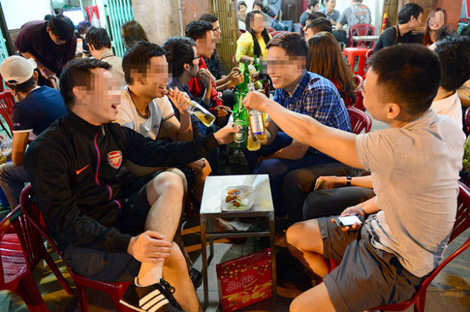
GÓC NHÌN TRẺ
Một số hạn chế của thanh niên Việt Nam
Tại Hội nghị chia sẻ kinh nghiệm quốc tế về chính sách phát triển thanh niên do Bộ Nội vụ và Quỹ dân số Liên Hiệp Quốc tại Việt Nam (UNFPA) tổ chức ngày 2-3, ông Vũ Đăng Minh (vụ trưởng Vụ Công tác thanh niên, Bộ Nội vụ) cho biết để đánh giá bước đầu tác động của chính sách đối với giáo dục và đào tạo, lao động và việc làm, chăm sóc sức khỏe cho thanh niên, Bộ Nội vụ đã phối hợp với UNFPA nghiên cứu, xây dựng “báo cáo quốc gia về thanh niên Việt Nam” lần thứ nhất.
Tầm vóc thấp kém
Các phát biểu tại hội nghị đều khẳng định Việt Nam đã có nhiều tiến bộ trong công tác phát triển thanh niên. Tuy nhiên, thanh thiếu niên vẫn còn gặp nhiều khó khăn, thách thức để có thể phát triển hết tiềm năng của mình.
Theo báo cáo nêu trên, tính đến năm 2014 số thanh niên trên toàn quốc là hơn 25 triệu người, chiếm 27,7% dân số cả nước. Hiện tại tỉ lệ biết đọc, biết viết chung của thanh niên Việt Nam là 96,3%, trong đó nam giới là 96,7% và nữ giới là 95,8%.
(Trong một quán nhậu, chúng tôi quan sát chiếm số lượng đông nhất là người trẻ tuổi)
Về tình trạng sức khỏe thể chất, chiều cao trung bình của nam giới Việt Nam hiện chỉ đạt 164,4cm (thấp hơn 13cm so với chuẩn), trung bình chiều cao nữ Việt Nam là 153,4cm (thấp hơn 10cm so với chuẩn).
So với tầm vóc của thanh niên các nước trong khu vực như Nhật Bản, Singapore, Thái Lan, tầm vóc thanh niên Việt Nam kém hơn.
Chiều cao của thanh niên Việt Nam thấp hơn nhiều so với các nước trong khu vực, ví dụ so với Nhật Bản, Hàn Quốc, chiều cao trung bình của người Việt Nam kém 8cm. Người Việt Nam kém người Trung Quốc 7cm, kém Thái Lan và Singapore là 5 - 6cm.
Các số liệu được báo cáo này dẫn ra cũng cho thấy tố chất thể lực, đặc biệt là sức bền và sức mạnh của thanh niên Việt Nam được xếp vào mức kém và rất kém so với chuẩn.
18
THÁNG 3
2016
Tài liệu
SINH HOẠT CHI ĐOÀN

Slide 19
GÓC NHÌN TRẺ
Một số hạn chế của thanh niên Việt Nam
Trong khi đó, chấn thương và tai nạn giao thông là vấn đề sức khỏe nghiêm trọng đối với thanh niên Việt Nam. Đơn cử có 30,8 người trên 100.000 thanh niên trong độ tuổi 20-24 bị tử vong vì tai nạn giao thông.
Bia rượu, thuốc lá: cao
Báo cáo nêu các điều tra về hành vi nguy cơ sức khỏe như hút thuốc lá, sử dụng rượu bia của thanh niên trước đây thường có mẫu tương đối nhỏ, sử dụng hình thức phỏng vấn hoặc phát phiếu tự điền dẫn đến việc các số liệu hiện tại có thể chưa phản ánh chính thức tỉ lệ có hành vi nguy cơ trong thanh niên Việt Nam hiện tại.
Tuy nhiên, các số liệu này đã cho thấy một tỉ lệ tương đối cao của thanh niên Việt Nam hút thuốc lá và uống rượu bia.
Hiện tại đã có tương đối nhiều chương trình can thiệp về rượu bia và thuốc lá ở cộng đồng. Tuy nhiên, vẫn chưa có chương trình nào đưa mô hình can thiệp điển hình có tác động hiệu quả đến nhóm đối tượng vị thành niên/thanh niên.
Đặc biệt, các mô hình can thiệp giúp vị thành niên/thanh niên cai nghiện thuốc lá và rượu là một mảng còn thiếu ở Việt Nam.
Đáng chú ý, theo báo cáo, tỉ lệ thanh niên từng tham gia bất kỳ một khâu nào trong quá trình xây dựng chính sách là rất thấp (14,4% trong toàn mẫu). Nhóm sinh viên là nhóm có tỉ lệ tham gia xây dựng chính sách cao hơn so với nhóm thanh niên khu công nghiệp và thanh niên nông thôn.
Kết quả phỏng vấn sâu cho thấy sự tham gia của thanh niên vào hoạt động xây dựng và thực thi chính sách còn yếu vì nhiều lý do, cụ thể như những nhà hoạch định chính sách chưa tham vấn, phối hợp huy động được sự tham gia của thanh niên, thanh niên chưa phát huy vai trò làm chủ của mình...
Một số thanh niên từng tham gia công tác xây dựng chính sách cảm nhận rằng ý kiến đóng góp của mình chưa được quan tâm đúng mức, chưa thật sự được sử dụng trong quá trình xây dựng và triển khai chính sách, do vậy họ không hào hứng tham gia các hoạt động sau này của việc xây dựng và thực thi chính sách.
Báo cáo nêu trên cũng có nhiều nội dung khác về thực trạng giáo dục, lao động, việc làm...
Ông Vũ Đăng Minh nhấn mạnh một số kiến nghị, trong đó cần có chương trình giúp thanh niên phát triển thể chất để bắt kịp các nước khác, xây dựng và phát triển các mô hình giúp giảm hành vi nguy cơ để kéo giảm tỉ lệ hút thuốc lá, bia rượu.
(Theo Tuổi trẻ)
19
THÁNG 3
2016
Tài liệu
SINH HOẠT CHI ĐOÀN

